Slide 1
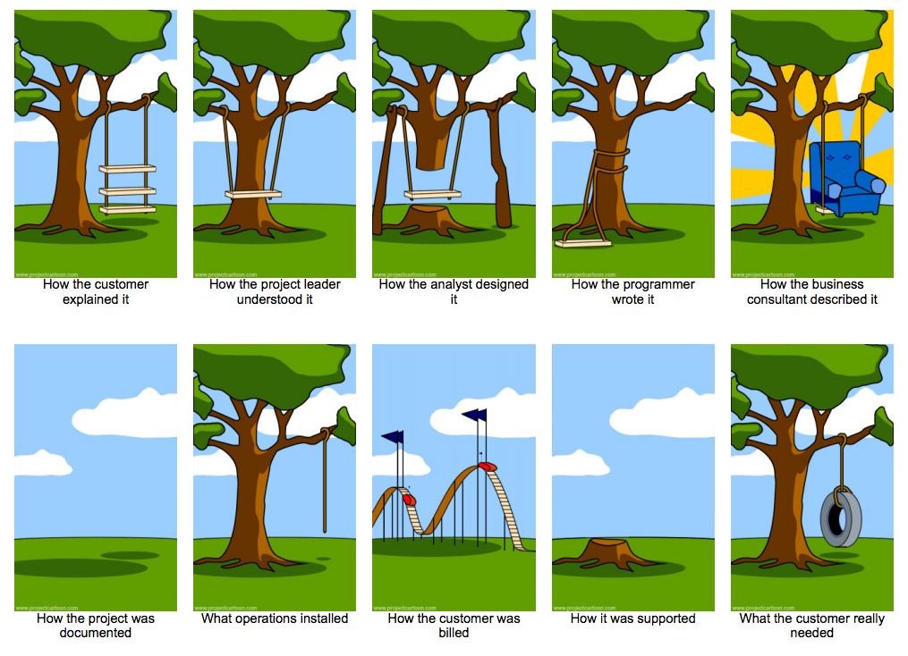
بازاریابی در کسب و کارهای جدید
کسب اطمینان از وجود نیازی واقعی
ارزیابی ترجیحات مشتریان در خصوص ویژگی های محصولات جدید که قصد ارائه آن را دارند.
تعیین ابعاد اساسی نیاز مشتریان که قادرند با عرضه محصولات و خدمات جدید برآورده سازند.

Slide 2
محصولات جدید چه نیازهایی را تامین خواهند کرد؟
شکست بسیاری از ایده های نو و کارآفرینان دقیقا به دلیل عدم شناخت نیاز واقعی بازار است.

Slide 3
چگونه به نیاز واقعی بازار پی ببریم ؟
گام اول: شناسایی مشکلات: یافتن نیازهایی که به نحو مطلوب برآورده نشده اند.
گام دوم: یافتن راه حل مناسب
گام سوم: بررسی واقعیت های موجود در حوزه کسب و کار (ابعاد اقتصادی)
گام چهارم: شناسایی گزینه های موجود یا بالقوه که وجود دارند یا به وجود خواهند آمد.

Slide 4
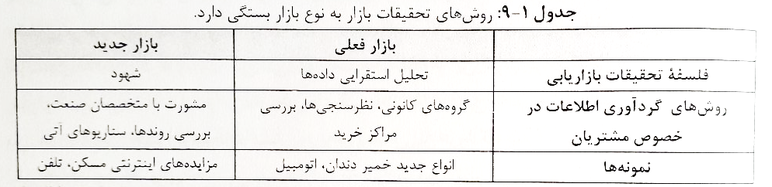
ارزیابی ترجیحات مشتریان
تکنیک های شناسایی نیاز مشتریان

Slide 5
مشکل کسب و کارهای تثبیت شده در ورود به بازار های جدید
مشکل اول: انعطاف ناپذیری های اساسی
(عادت به تکرار دارند)
مشکل دوم: مشکل تاثیر بازار فعلی
(توجه به صدای مشتریان موجود!!!!)
مشکل سوم: نزدیک بینی مشتریان
(تمرکز بیش از اندازه بر مشتریان موجود)

Slide 6
تحلیل متقارن: تحلیل مهمترین ابعاد از نظر مشتری
سوال اساسی این است که کدام بعد از محصول برای مشتری مهم تر است؟
(کیفیت، قیمت، اندازه و ....)

Slide 7
ارزیابی شعور متعارف
فاصله زیاد بین تجربیات و آگاهی های عمومی مردم می تواند منجر به عدم درک محصول جدید باشد.
(تصور کنید امروز کارآفرینی در مورد ایده حرکت در زمان با شما صحبت کند)

Slide 8
پویایی بازار:
درک این نکته که نیازها و خواسته های بازار دائما در حال تغییر است.
(توقف در گذشته و حال منجر به شکست کارآفرینان خواهد شد)

Slide 9
شناخت بازار:
اهمیت اندازه و رشد بازار
(الزاما بازارهای بزرگ نیاز کارآفرینان نیست اما بازارهای با رشد بالا نیاز است.)

Slide 10
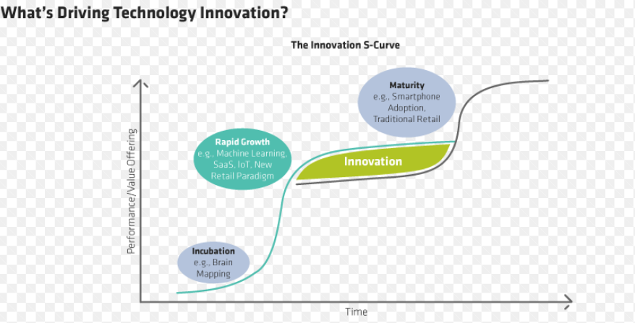
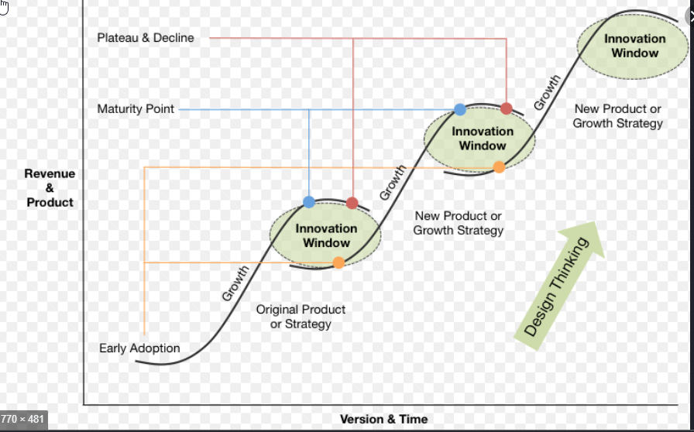
زمانبندی بازار: منحنی S
(محصولات جدید در ابتدا عملکرد کند و گاهی ضعیفی دارند
پس از نفوذ در بازار سرعت عملکرد آن ها بهبود می یابد
در انتهای دوره عمر نیز مجددا ضعیف می شود)

Slide 11
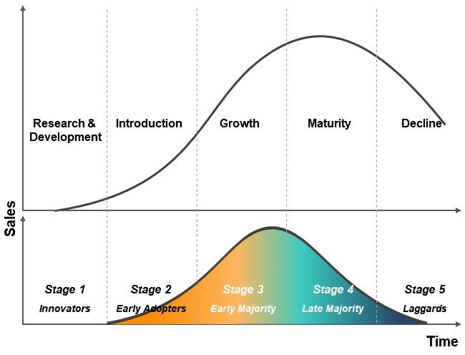
کسب پذیرش بازار:
کدام مشتریان، چه زمانی و با کدام محصول جدید تطبیق می یابند؟

Slide 12
قیمت گذاری محصولات جدید:
ملاحظات اساسی در زمینه قیمت گذاری:
1- تعیین هزینه
2- شرایط بازار- قیمت سقف و کف بازار
3- اهمیت ویژگی های محصول در مقابل قیمت – ارزش محوری
4- هزینه های پنهان و تخفیفات

Slide 13
تکنیک های اثر بخش و کارآمد در بازاریابی محصولات جدید
منابع در اختیار کارآفرینان معمولا محدود است
گاهی از روش های غیر معمول و کم هزینه بازاریابی استفاده می شود
به این نوع بازاریابی اصطلاحا بازاریابی چریکی نیز می گویند.

